Slide 1
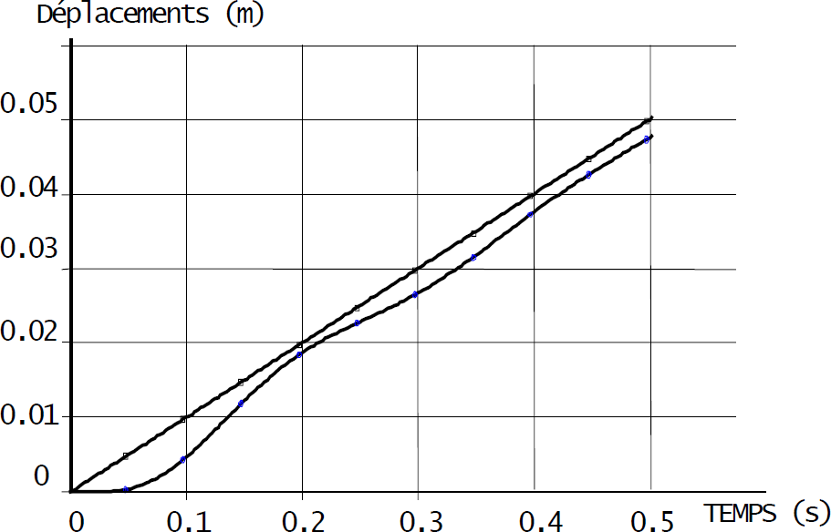
Erreur de trainage 0,004 m
Erreur dynamique
0,005 m
Retard de trainage 0,02 s

Slide 2

Déplacement en translation de la main du chirurgien
Déplacement en translation de l’instrument
Capteur + codeur + filtre + atténuateur
Consigne de position angulaire
+
Amplificateur
Motoréducteur
Mécanisme de transformation de mouvement
–
Capteur

Slide 3
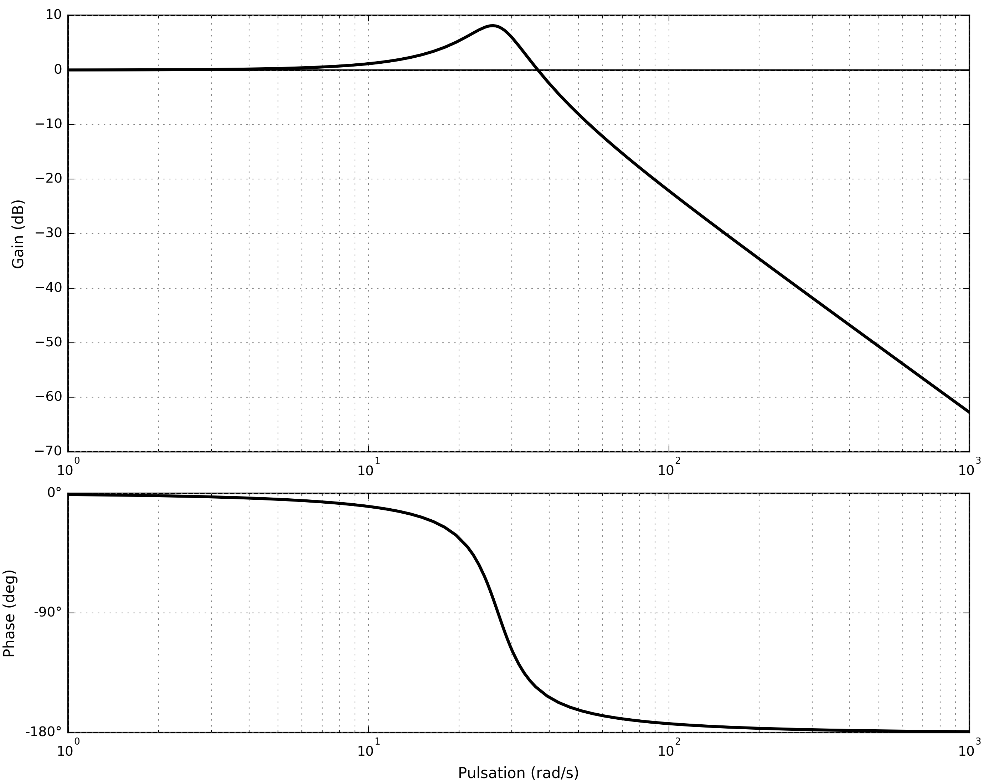


$$−3dB$$
$$4 Hz$$

Slide 4
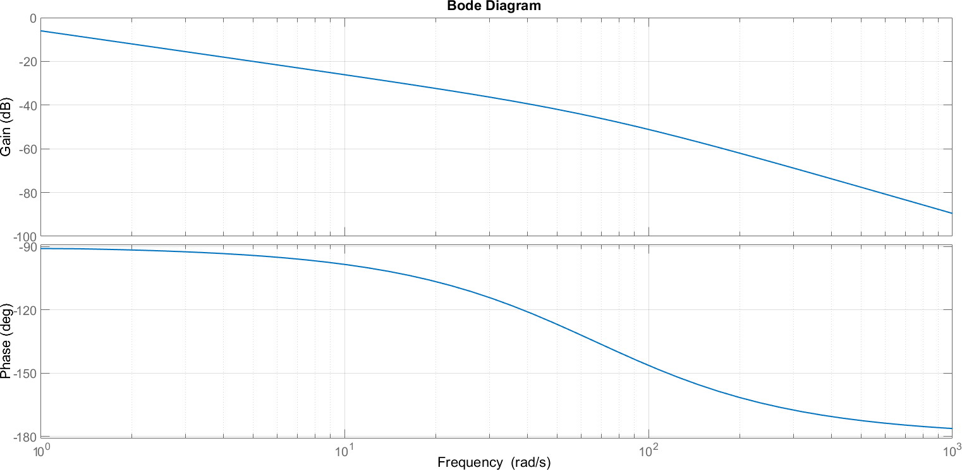

Slide 5


Tension de commande U en Volts
$$C_{r}$$
$Ω$ moto réducteur (rad/s)
–
–
+
+
+
–

Slide 6










Tension de commande U en Volts
$$C_{r}$$
$$f_{v}$$
$$I$$
$$C_{réd}$$
$Ω$ moto réducteur (rad/s)
$$\frac{1}{R+Lp}$$
$$k_{c}$$
–
–
$$\frac{1}{J_{équ}p}$$
+
+
+
–
$$E$$
$$k_{e}$$

Slide 7







Consigne de position en incréments
Tension de commande U en Volts
Vitesse $ω$ moto-réducteur en rad/s
Angle $θ$ moto-réducteur en rad
$$ε$$
+
$$K$$
$$M(p)$$
$$B(p)$$
–
$$C$$
Mesure en incréments
Codeur incrémental et compteur

Slide 8





$$C_{r}$$
$$\frac{M\left(p\right)R}{k_{c}}$$
Consigne
$$ε$$
$$U$$
–
$$Ω$$
$$θ$$
+
$$K$$
$$M(p)$$
+
$$B(p)$$
–
$$C$$
Mesure

Slide 9




Capteur
codeur
Boucle d’asservissement
Transformation de mouvement
Elasticité de la partie supérieure
Déplacement en translation de la main
$$C_{1}$$
Consigne de position angulaire en incréments
$$H_{1}(p)$$
Position angulaire de l’arbre de sortie du réducteur en rad
$$H_{2}(p)$$
Déplacement en translation de la crémaillère en m
$$H_{3}(p)$$
Déplacement en translation de l’instrument

Slide 10
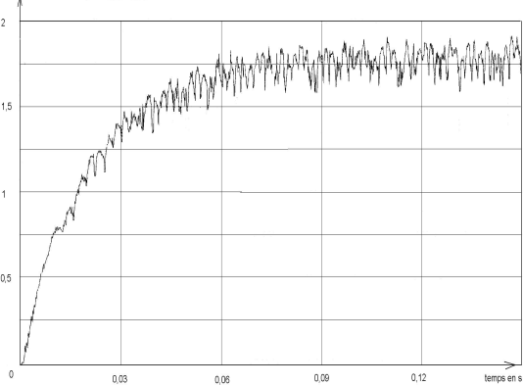



$$G_{s}U_{0}K_{tachy}$$
$$0,63⋅G_{s}U_{0}K_{tachy}$$
$$τ$$

